Slide 1



A.C.Trans
ASOCIACION CIVIL DEL TRANSPORTE
COADMINISTRADOR Y AUDITOR DEL S.U.B.E
SISTEMA ÚNICO DE BOLETO
ELECTRONICO
Asociación Civil del Transporte

Slide 2
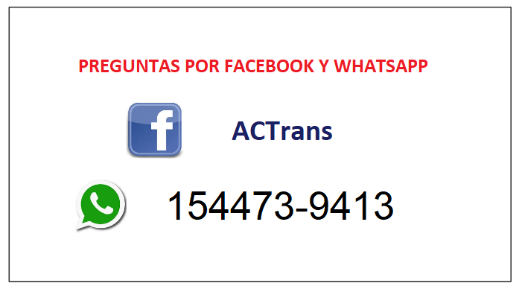

Slide 3
Contenido de la presentación
Preguntas en tiempo real 1544739413
INFORME ELIV$ Evolución
Upgrade Informe ELIV$ v4.0 – formato 2018
Actrack
Upgrade Actrack 3.0
De Donde vienen – a donde van
TMI Ipos 396
Comparación VX680
Upgrade v1.10
Futuros Proyectos
Actualización de VX680 a v1.10
Iso 9001 – 2015
Iso 27001 – 2015
ACTrans en las redes sociales

Slide 4
UPGRADE - INFORMES PARA EMPRESAS DE TRANSPORTE: ELIV$
DEFINICION ELIV$:
ENTIDAD
LINEA
INTERNO
VALIDADOR
$ RECAUDACION
El informe ELIV$ se confecciona de manera diaria, se toma como referencia los archivos Puente que envía Nación Servicios y se disponibiliza en la web de ACTrans para que cada usuario pueda descargarlo.-

Slide 5
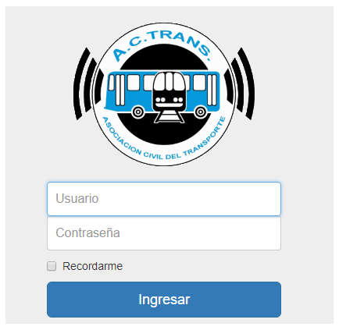
UPGRADE - INFORMES PARA EMPRESAS DE TRANSPORTE: ELIV$
Para descargar el Informe ingresar a www.actrans.com.ar
Ingresar con usuario y contraseña

Slide 6
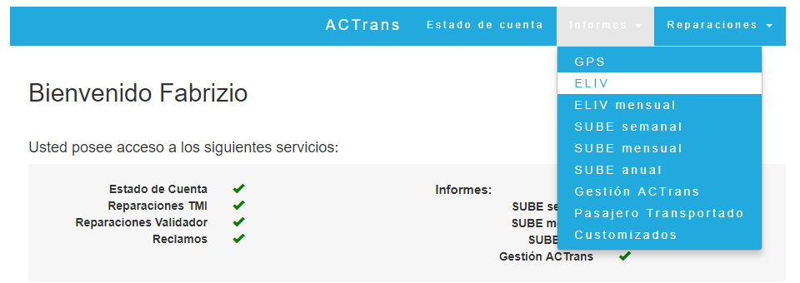
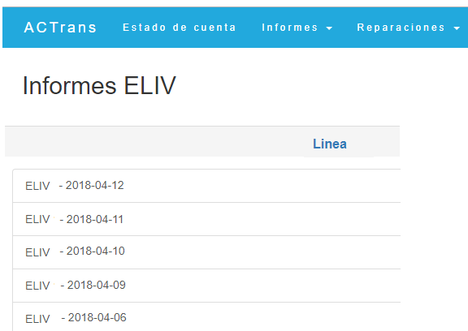
UPGRADE - INFORMES PARA EMPRESAS DE TRANSPORTE: ELIV$

Slide 7
UPGRADE - INFORMES PARA EMPRESAS DE TRANSPORTE: ELIV$ V1.0
ELIV$ FORMATO 2015

Slide 8
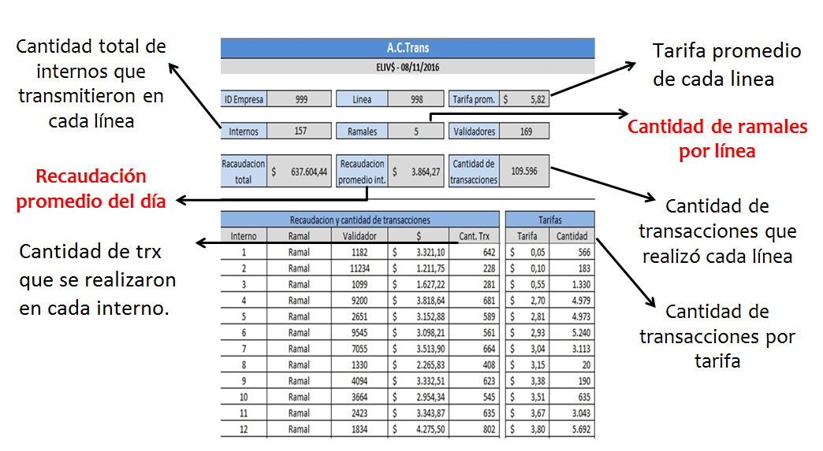
UPGRADE - INFORMES PARA EMPRESAS DE TRANSPORTE: ELIV$ V2.0
ELIV$ FORMATO 2016

Slide 9
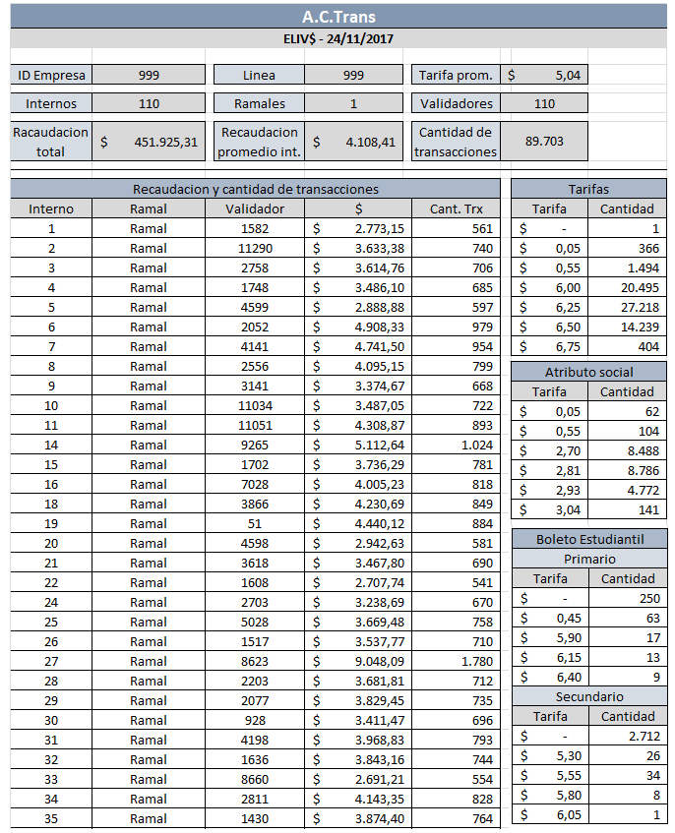
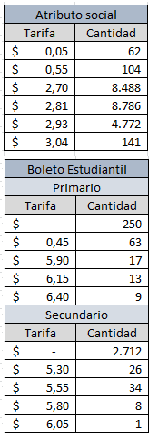
UPGRADE - INFORMES PARA EMPRESAS DE TRANSPORTE: ELIV$ V3.0
ELIV$ FORMATO 2017

Slide 10
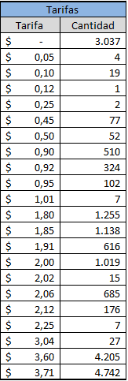
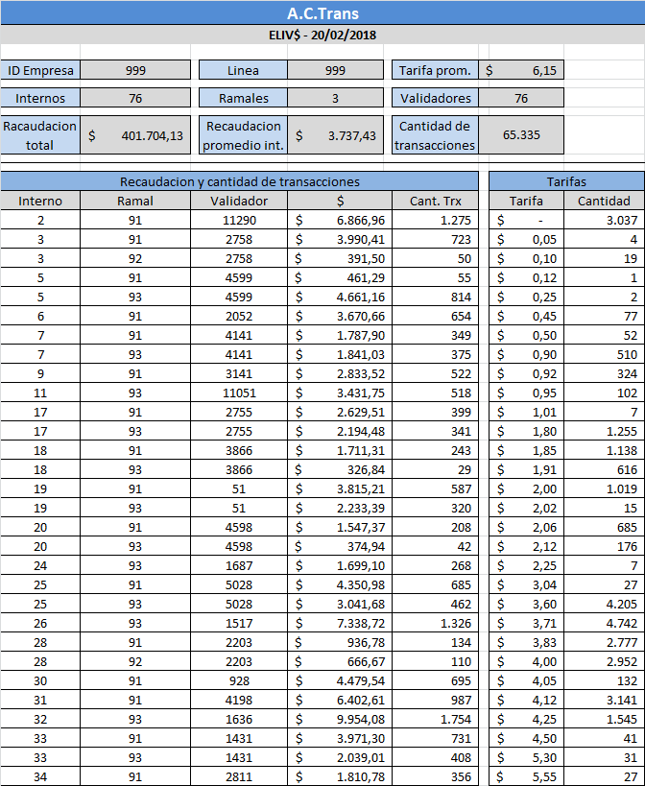
UPGRADE - INFORMES PARA EMPRESAS DE TRANSPORTE: ELIV$ V4.0
ELIV$ FORMATO 2018
Total de tarifas registradas

Slide 11
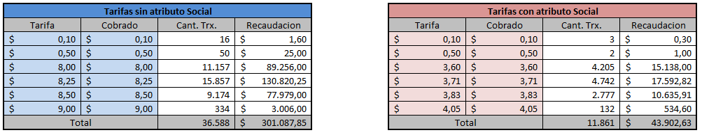
UPGRADE - INFORMES PARA EMPRESAS DE TRANSPORTE: ELIV$ V4.0
ELIV$ FORMATO 2018

Slide 12
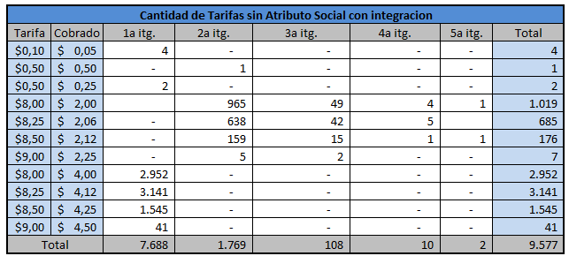
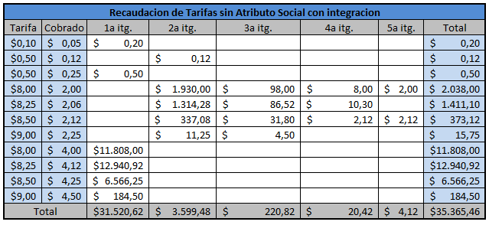
UPGRADE - INFORMES PARA EMPRESAS DE TRANSPORTE: ELIV$ V4.0 INTEGRACION
ELIV$ FORMATO 2018

Slide 13
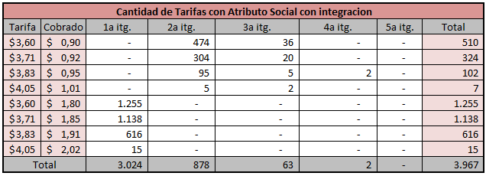
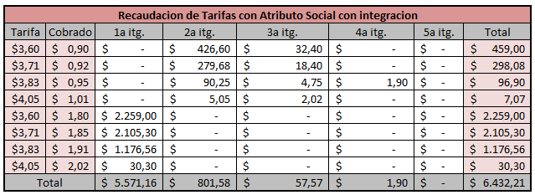
UPGRADE - INFORMES PARA EMPRESAS DE TRANSPORTE: ELIV$ V4.0
ELIV$ FORMATO 2018

Slide 14
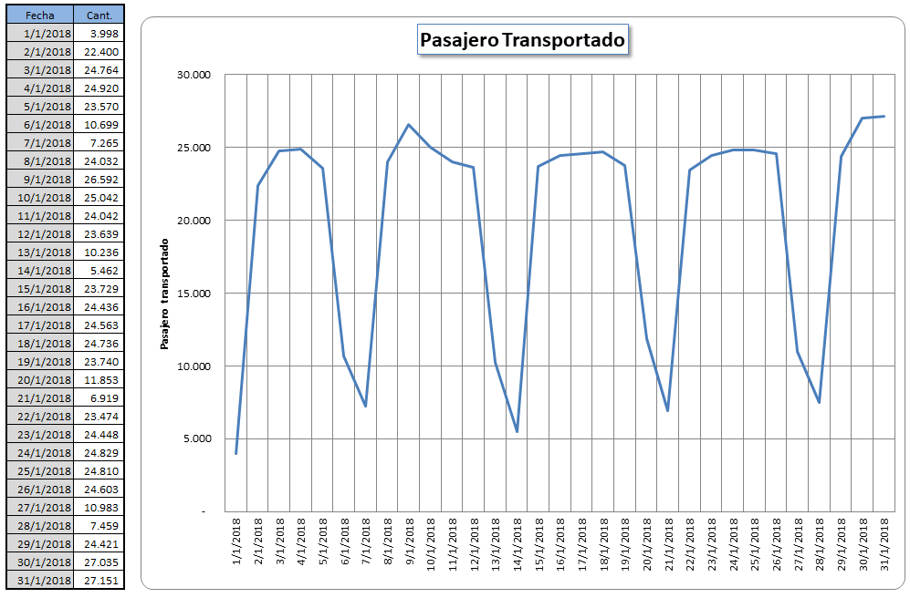
UPGRADE - INFORMES PARA EMPRESAS DE TRANSPORTE: PASAJERO TRANSPORTADO

Slide 15
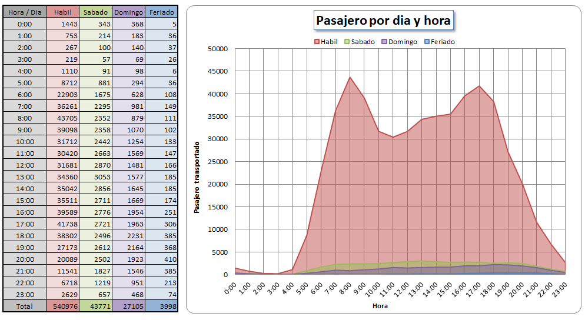
UPGRADE - INFORMES PARA EMPRESAS DE TRANSPORTE: PASAJERO TRANSPORTADO

Slide 16
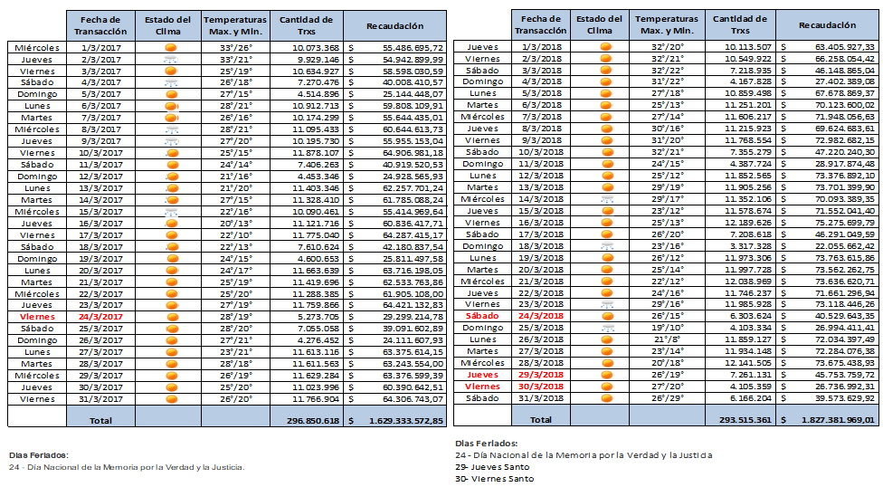
REPORTE DE COLECTIVOS MENSUAL CON VARIABLE METEOROLOGICA

Slide 17
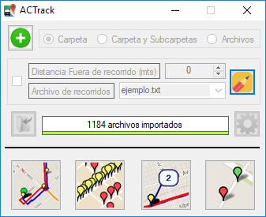
ACTrack
Herramienta que se utiliza para controlar a través del archivo UD, el GPS de las Empresas de Transporte por cada turno / servicio con todos los puntos intermedios registrados por cada cambio de sección. (OFF-LINE)

Slide 18
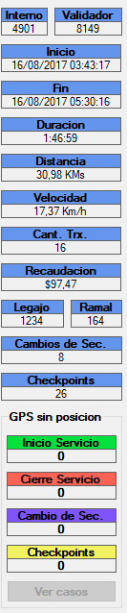
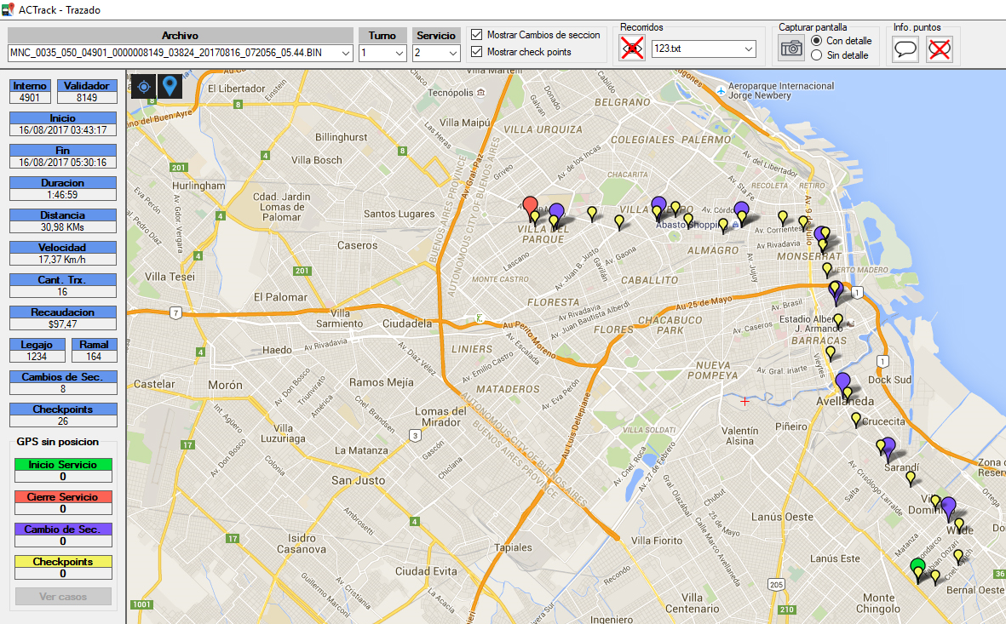

Slide 19
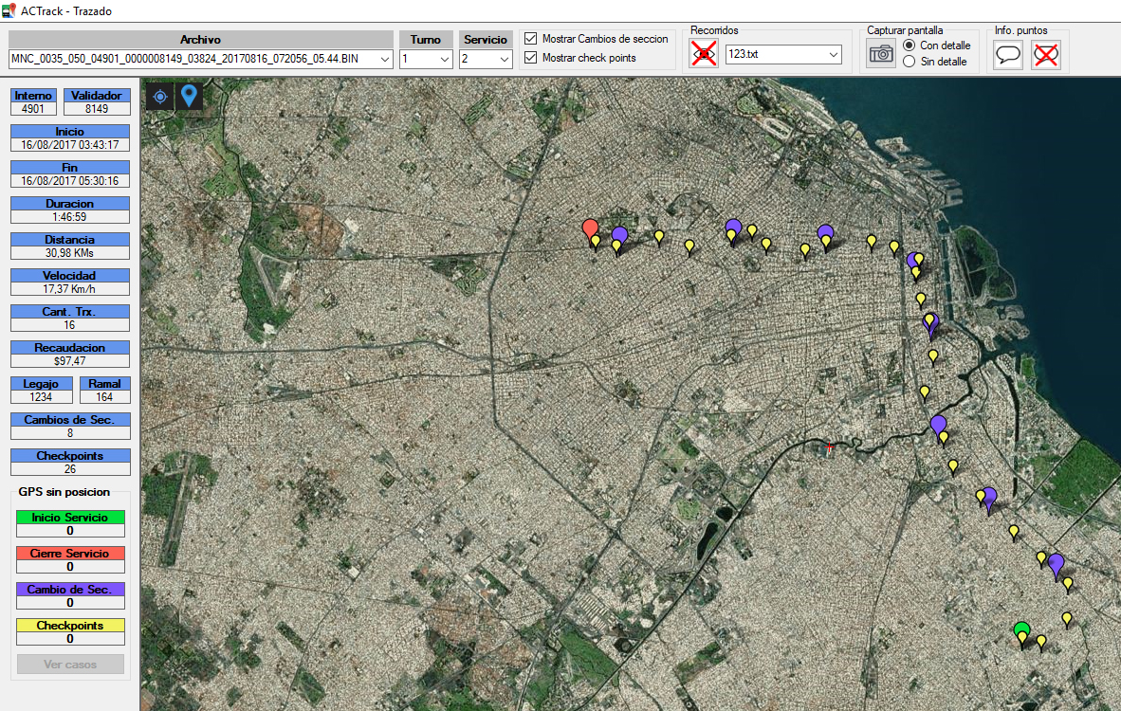

Slide 20
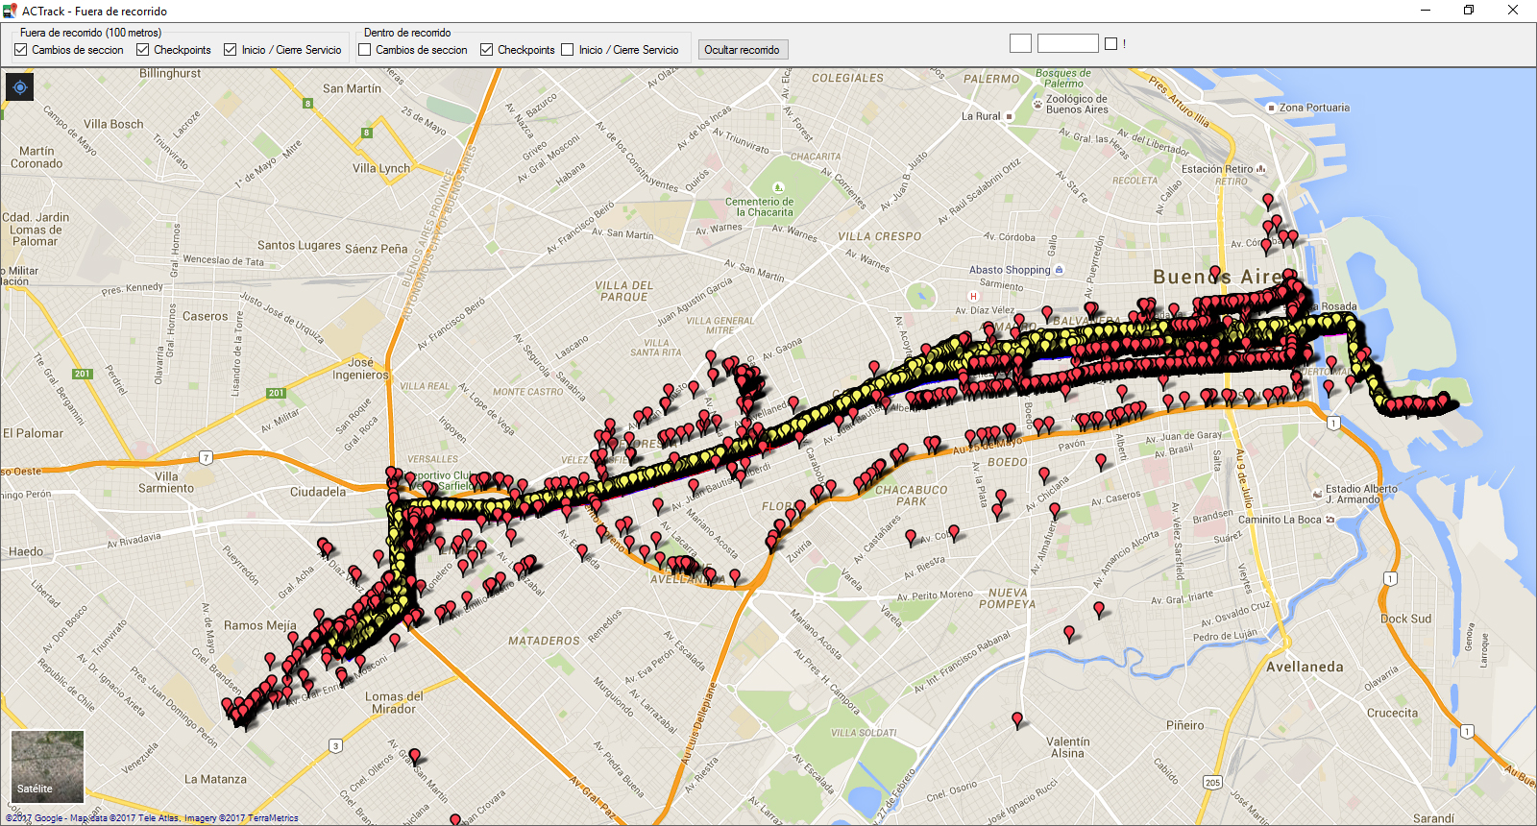

Slide 21
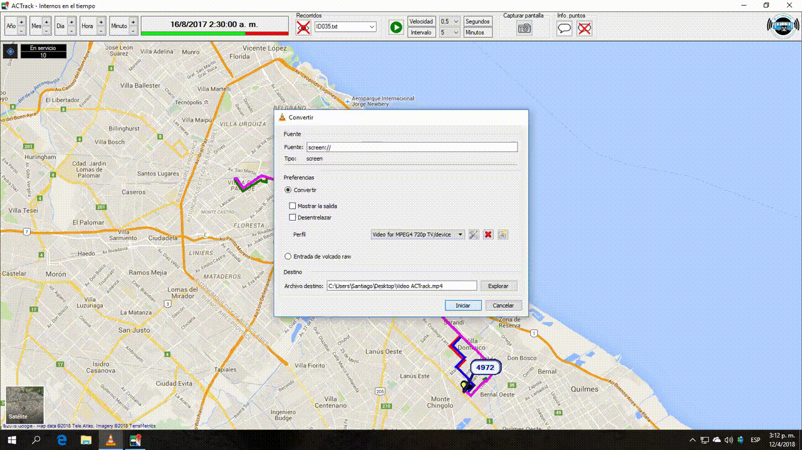

Slide 22
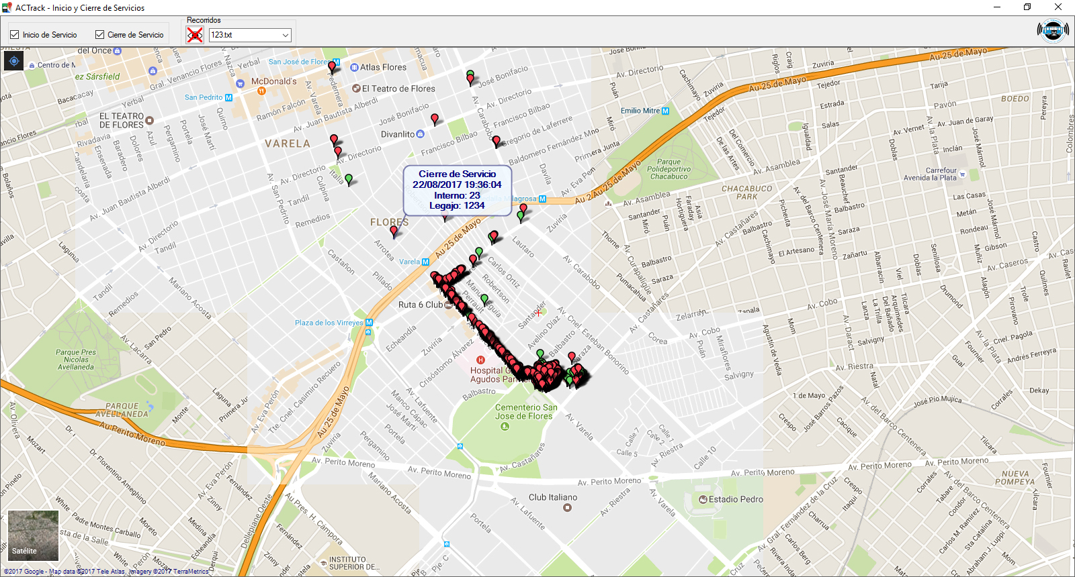

Slide 23
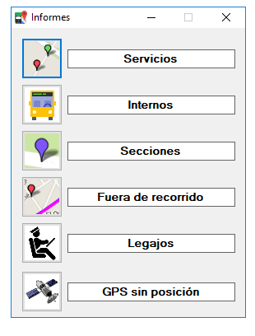
INFORMES ACTrack:

Slide 24
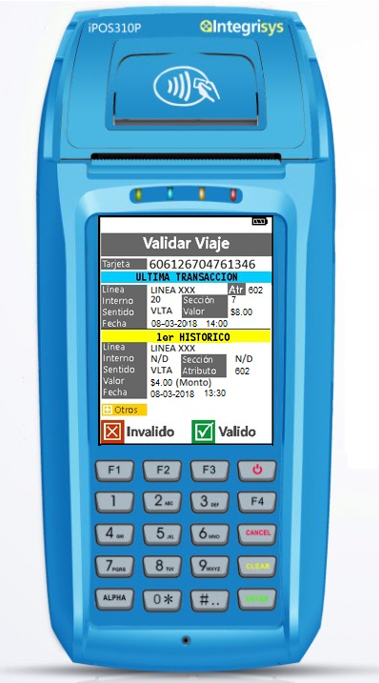
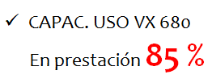

NUEVA TMI IPOS396 Actrans
(Terminales Móviles de Inspección)
Equipo de sexta Generación.
(gps-gprs-printer-modem-alta cap
de memoria- lector TI-Camara-
lector QR- Sistema de Audio etc)
Único Dispositivo que lee ultimas tres TRX.
Único Dispositivo que lee mas de 600 cód. de atributos incluso SUBE NACIONAL.
Primer dispositivo que trabaja con librerías de NSSA. Soft Auditor copyright Actrans
CAPAC. USO Ipos396
En prestación 15 %
Dipositivo homologado por NSSA TMI-TAS-?
Desarrollo de Soft 100 x 100 compatible con VX680

Slide 25
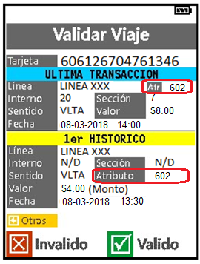
TMI
(Terminales Móviles de Inspección)
TRX SIN ATRIBUTO SOCIAL

Slide 26
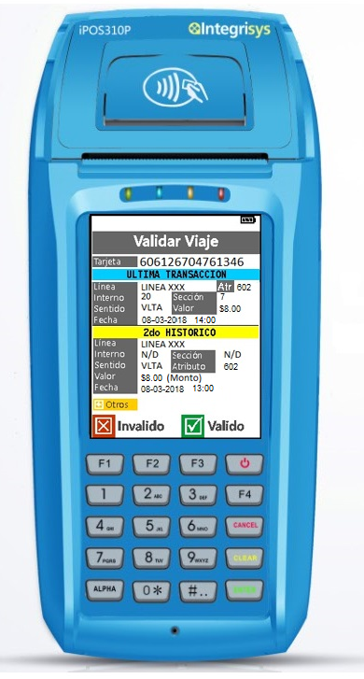
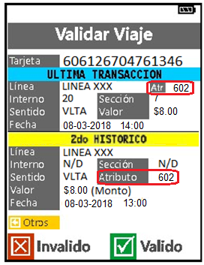
TMI
(Terminales Móviles de Inspección)
TRX SIN ATRIBUTO SOCIAL

Slide 27
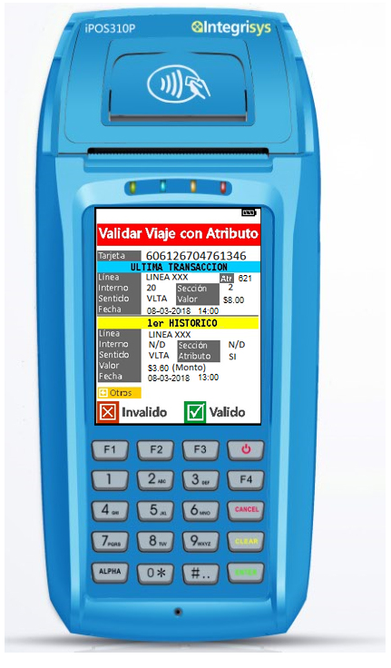
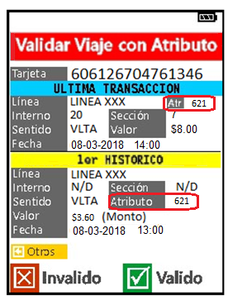
TMI
(Terminales Móviles de Inspección)
TRX CON ATRIBUTO SOCIAL

Slide 28
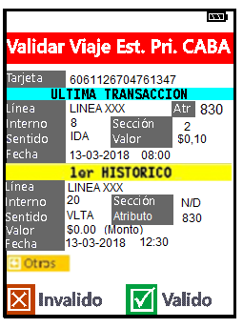
TMI
(Terminales Móviles de Inspección)
TRX CON ATRIBUTO ESTUDIANTIL
CODIGO 830- Nivel inicial y Primario de CABA:
Con un máximo de 4 viajes por día y 50 viajes por mes con un descuento en Colectivos por monto fijo equivalente a DIEZ CENTAVOS ($ 0,10) de Lunes a Viernes de 05:00 a 23:59 horas.

Slide 29
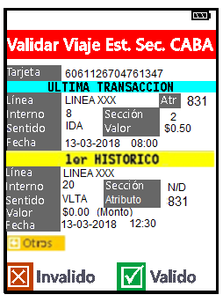
TMI
(Terminales Móviles de Inspección)
TRX CON ATRIBUTO ESTUDIANTIL
CODIGO 831- Nivel Secundario de CABA:
Con un máximo de 4 viajes por día y 50 viajes por mes con un descuento en colectivos por monto fijo equivalente a CINCUENTA CENTAVOS ($ 0,50) de Lunes a Viernes de 05:00 a 23:59 horas.

Slide 30
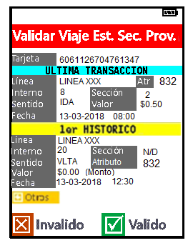
TMI
(Terminales Móviles de Inspección)
TRX CON ATRIBUTO ESTUDIANTIL
CODIGO 832- Nivel secundario de Provincia Bs.As:
Con un máximo de 4 viajes por día y 50 viajes por mes con un descuento en Colectivos por monto fijo equivalente a CINCUENTA CENTAVOS ($ 0,50) de Lunes a Viernes de 05:00 a 23:59 horas.

Slide 31
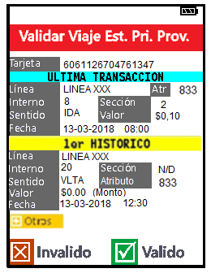
TMI
(Terminales Móviles de Inspección)
TRX CON ATRIBUTO ESTUDIANTIL
CODIGO 833- Nivel primario de Provincia de Bs.As:
Con un máximo de 4 viajes por día y 50 viajes por mes con un descuento en Buses por monto fijo equivalente a DIEZ CENTAVOS ($ 0,10) de Lunes a Viernes de 05:00 a 23:59 horas.
Los 4 Atributos tienen configurado un Passback de 5 minutos y cuando se encuentren fuera del horario correspondiente al beneficio, o haya agotado el límite de viajes diarios o mensuales, utilizarán el PURSE para cobrar como usuario normal heredando las reglas vigentes, por ejemplo: negativo hasta el límite definido.

Slide 32
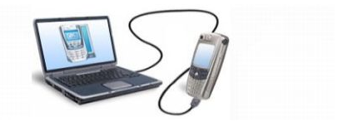
SISTEMA DE DESCARGA TMI
PROGRAMA DE DESCARGA PARA TMI DESARROLLADO POR ACtrans.
EL PROGRAMA SE ENCUENTRA INSTALADO EN MAS DE 100 EMPRESAS

Slide 33
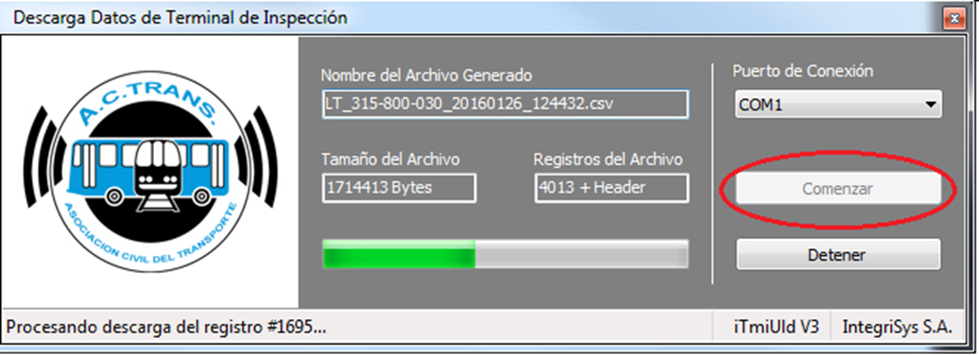
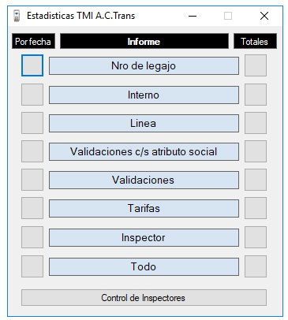
SISTEMA DE DESCARGA TMI

Slide 34
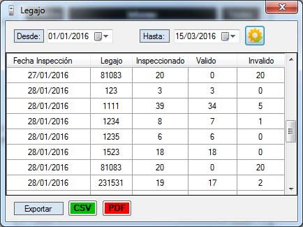
SISTEMA DE DESCARGA TMI

Slide 35
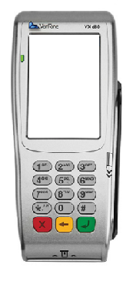
TMI VERIFONE VX 680
Ya se encuentra homologada la versión 1.10 para control de pasaje en Terminales Móviles. El upgrade incorpora el código de atributo social.
ACTrans llevará a cabo la actualización en forma remota de los equipos VX680, en poder de las Empresas de Transporte, coordinando con la persona encargada de los mismos, el día y horario a realizar el proceso.
Para ello las Empresas deberán disponibilizar una PC y tener descargado el programa TeamViewer.

Slide 36
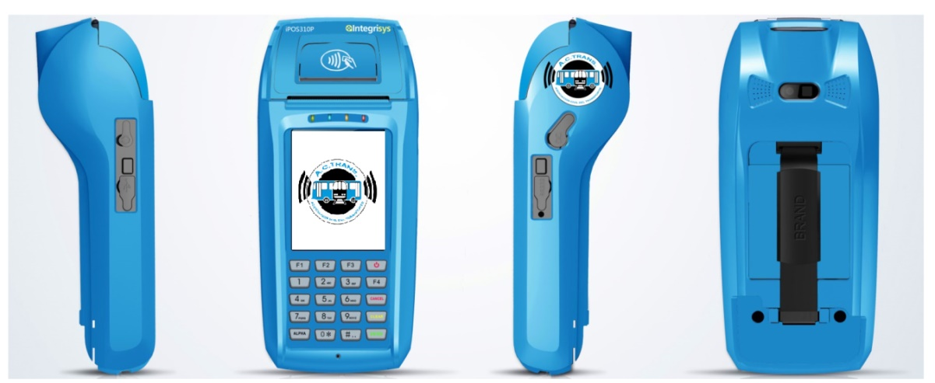
TMI IPOS 396
ADQUISICION DE 700 EQUIPOS PARA DIFERENTES FUNCIONALIDADES:
- CONTROL DE PASAJE – EN EJECUCION
- TERMINAL DE ATRIBUTO SOCIAL (TAS) – EN PROCESO DE HOMOLOGACION
- TERMINAL DE COBRO EN TIERRA (TCT) – EN ANALISIS DE DESARROLLO

Slide 37
FUTUROS PROYECTOS

Slide 38











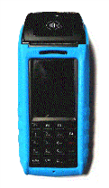






Dispositivos para Inspección y cobro en tierra

Slide 39

TMI IPOS 396
Otros desarrollos a Aprobar para IPOS 396.
TAS: Terminal Auto asistida
TCT: Terminal de cobro en tierra

Slide 40
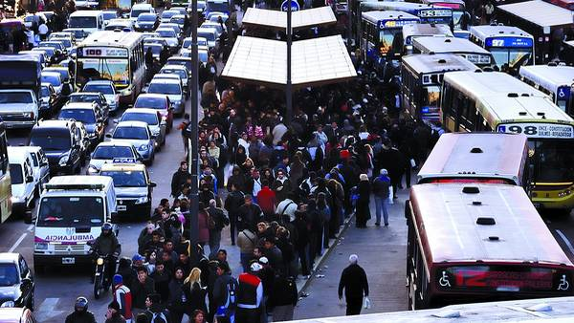
Los constantes congestionamientos en los puntos de gran confluencia de pasajeros, hace que se requiera una solución inmediata y de eficiente instrumentación

Slide 41


Slide 42


Una solución inmediata al problema es la instrumentación de un modo de cobro en tierra

Slide 43
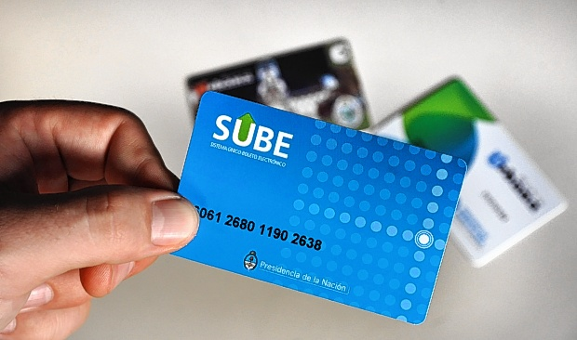
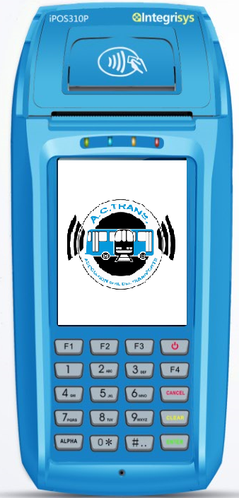
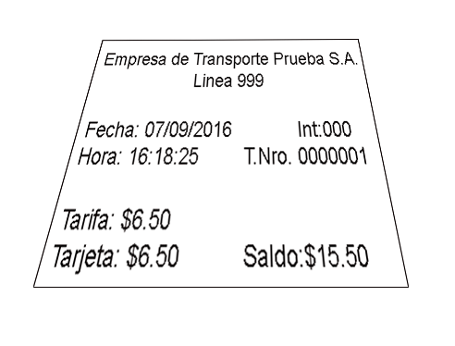
Mediante este modo el usuario abona el pasaje en la parada y asciende al coche con un ticket comprobante de pago en tierra

Slide 44
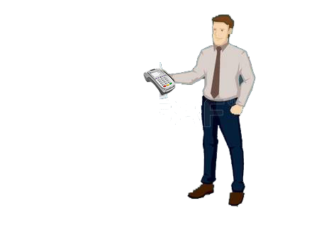

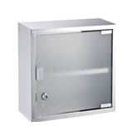



El Inspector realiza la descarga de las transacciones en la Empresa de Transporte
NSSA recibe las transacciones de la ET
NSSA paga las Transacciones

Slide 45
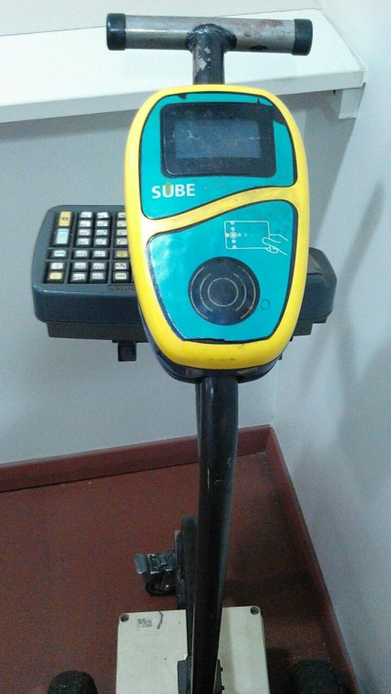



Empresas de Transporte han avanzado en soluciones para esta problemática

Slide 46




NUEVOS PROYECTOS:
NUEVOS INFORMES CON INTEGRACION
82 %
DE DONDE VIENEN – A DONDE VAN
75 %
Linea 2002
12 %
15 %
06 %
10 %

Slide 47


NUEVOS PROYECTOS:
APP: CONTROL EVOLUTIVO CON INTEGRACION

Slide 48

CERTIFICACION
ISO 9001 – 2015 & 27001
FECHA DE INICIO:
08 DE SEPTIEMBRE 2016
FINALIZACION:
JULIO 2017
ESTADO DEL PROYECTO:
FINALIZADO – ACTrans SE ENCUENTRA CERTIFICADO EN ISO9001-2015 CALIDAD
CARACTERISTICA DEL PROYECTO: Asegurar la estandarización de todos los procesos enfocados hacia una mejora en la calidad.

Slide 49
CERTIFICACION
ISO 9001 – 2015 & 27001
¿Qué es ISO 9001?
La Norma ISO 9001:2015 es la base del Sistema de Gestión de la Calidad - SGC. Es una norma internacional que se centra en todos los elementos de la gestión de la calidad con los que una empresa debe contar para tener un sistema efectivo que le permita administrar y mejorar la calidad de sus productos o servicios.

Slide 50

CERTIFICACION
ISO 9001 – 2015 & 27001
FECHA DE INICIO:
28 DE SEPTIEMBRE 2017
FINALIZACION:
JULIO 2018
ESTADO DEL PROYECTO:
ACTrans SE ENCUENTRA EN PROCESO DE CERTIFICACION ISO 27001 SEGURIDAD DE LA INFORMACION
CARACTERISTICA DEL PROYECTO: Asegurar la estandarización de todos los procesos enfocados hacia una mejora en la seguridad de la Información.

Slide 51
CERTIFICACION
ISO 9001 – 2015 & 27001
¿Qué es ISO 27001?
ISO 27001 es una norma internacional que permite el aseguramiento, la confidencialidad e integridad de los datos y de la información, así como de los sistemas que la procesan.
Tanto ISO 9001 como ISO 27001 forman un SISTEMA DE GESTION INTEGRADO (SGI)

Slide 52

CERTIFICACION
ISO 9001 – 2015 & 27001

Slide 53
CERTIFICACION
ISO 9001 – 2015 & 27001
En el marco del desarrollo de la implementación ISO9001 se llevaron a cabo a lo largo del 2017 diversas reuniones en forma de “Desayunos de trabajo” entre nuestros asociados y ACTrans. La finalidad de los mismos fue tratar diversas problemáticas por solución tecnológica, y poder presentarles diferentes herramientas que hemos desarrollado en el ultimo tiempo para ejercer una mejor trazabilidad y cuadratura del SUBE.-
Teniendo en cuenta esta experiencia positiva y enriquecedora, continuaremos desarrollando los desayunos de trabajo para el ciclo 2018.

Slide 54

CERTIFICACION
ISO 9001 – 2015 & 27001
Encuesta de satisfacción ACTrans

Slide 55

ACTrans EN LAS REDES SOCIALES
FACEBOOK:

Slide 56

ACTrans EN LAS REDES SOCIALES
TWITER:

Slide 57

ACTrans EN LAS REDES SOCIALES
INSTAGRAM:

Slide 58


